Slide 1


_αγοράζοντας ακίνητο με ασφάλεια
Κωνσταντίνος Κωνσταντή, Α’ Αντιπρόεδρος ΕΤΕΚ

Slide 2
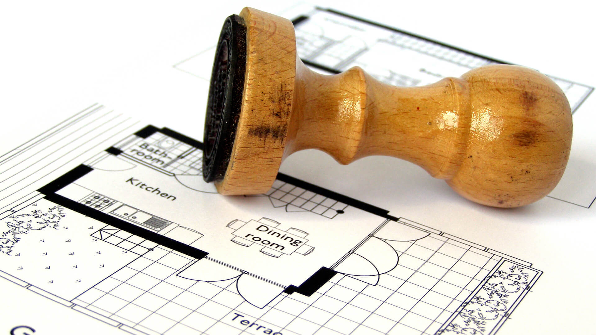
1_έλεγχος αδειοδοτήσεων

Slide 3
τίτλος ιδιοκτησίας οικοπέδου
έλεγχος για υποθήκες και βάρη ακινήτου
πολεοδομική άδεια / άδεια οικοδομής
τήρηση όρων αδειών
τελική έγκριση

Slide 5

2_ανεξάρτητη τεχνική συμβουλή

Slide 6
έλεγχος τεχνικών προδιαγραφών
τεχνικός ανεξάρτητος σύμβουλος αγοραστή
έλεγχος αδειοδοτήσεων και άλλων διαδικασιών
διασφάλιση ποιότητας κατασκευής και έλεγχος πριν την παραλαβή
μείωση ρίσκου ιδιαίτερα σε περίπτωση αγοράς από τα σχέδια
προσοχή: Δεν είναι ο επιβλέποντας!!!!

Slide 7
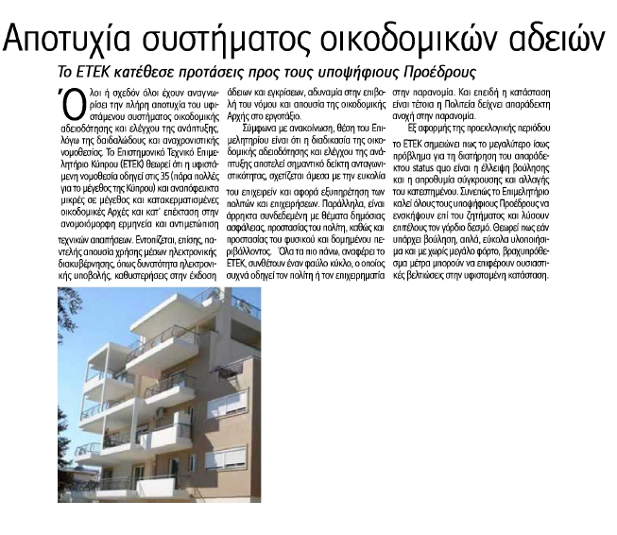

Slide 8

3_έλεγχος σύμβασης

Slide 9
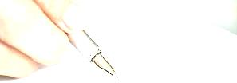
νομικός και τεχνικός έλεγχος σύμβασης
προσοχή στις καταχρηστικές ρήτρες!
επιβολή στον καταναλωτή που δεν εκτελεί τις υποχρεώσεις του δυσανάλογα ψηλής αποζημίωσης, μονομερής τροποποίηση όρων από τoν πωλητή της σύμβασης χωρίς σοβαρό λόγο, υποχρέωση καταναλωτή να εκπληρώνει όλες τις υποχρεώσεις του ενώ ο πωλητής δεν εκπληρώνει τις δικές του
όρος για εξόφληση με εξασφάλιση τίτλου ιδιοκτησίας /εγγυητική τράπεζας
περίοδος επιδιόρθωσης ελαττωμάτων τουλάχιστον 12 μηνών
καλή (σαφής, αναλυτική) σύμβαση = μείωση ρίσκου

Slide 11

4_συνεργασία με επαγγελματίες

Slide 12
διασφάλιση συνεργασίας με επαγγελματίες (πωλητής, κατασκευαστής και άλλοι συνεργάτες) που γνωρίζουν τις διαδικασίες
ανασκόπηση προηγούμενων έργων των ίδιων
ερώτημα για ασφάλεια επαγγελματικής ευθύνης
διερεύνηση για απαισιόδοξο σενάριο μη τήρησής όρων σύμβασης/χρεωκοπίας κτλ – δικαιώματα/ασφάλεια αγοραστή

Slide 13
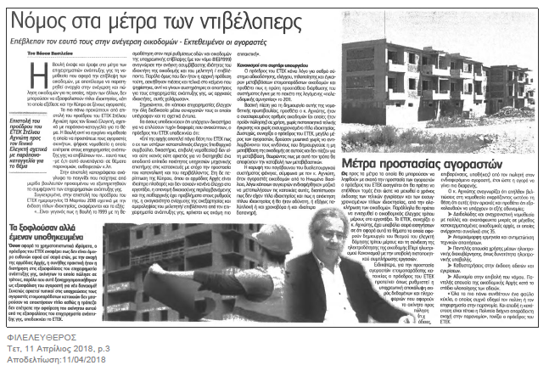

Slide 14

5_περιβάλλον αγοράς

Slide 15
ανάγκη για εκσυγχρονισμό διαδικασιών αδειοδότησης και απαρχαιωμένου οικοδομικού κώδικα
παντελής απουσία οικοδομικού ελέγχου/ρόλος οικοδομικών αρχών / πρόταση ΕΤΕΚ για ελεγκτή δόμησης
βελτίωση νομικού/φορολογικού πλαισίου για τιτλοποίηση και μεταβίβαση
ανάγκη για μείωση γραφειοκρατίας, απλοποίηση νομοθεσίας, αύξηση παραγωγικότητας, βελτίωση χρόνου ανταπόκρισης αρμοδίων αρχών
έλεγχος και ρύθμιση επιχειρηματιών ανάπτυξης γης

Slide 16
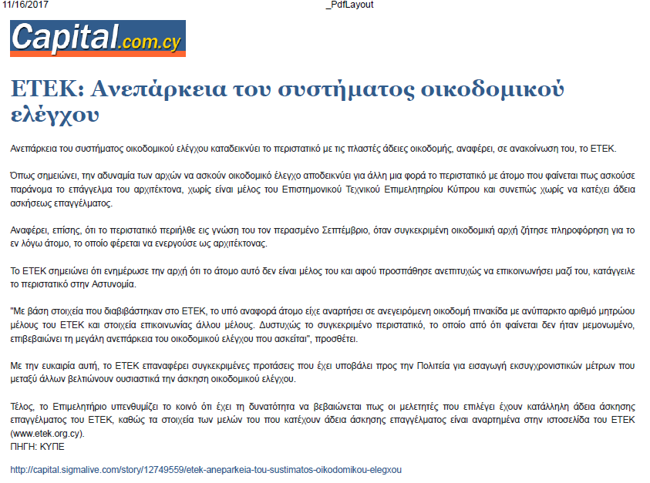

Slide 17

6_ρόλος και δράσεις ΕΤΕΚ

Slide 18
η αγορά ακίνητης ιδιοκτησίας αποτελεί επένδυση ζωής
η μείωση του ρίσκου είναι εφικτή σε σημαντικό βαθμό πριν υπογραφεί η συμφωνία – ανάγκη για τεχνική ανεξάρτητη γνώμη
ρόλος ΕΤΕΚ στην προστασία του αγοραστή: ενημέρωση κοινού και δεοντολογία μελών
συνολική πρόταση ΕΤΕΚ προς Υπουργό Εσωτερικών
αναγκαιότητα ενίσχυσης της ανεξαρτησίας και αμεροληψίας του μελετητή / Μητρώο Μελετητών

Slide 19
ΣΑΣ ΕΥΧΑΡΙΣΤΩ

